Slide 1

机器学习认知

Slide 2
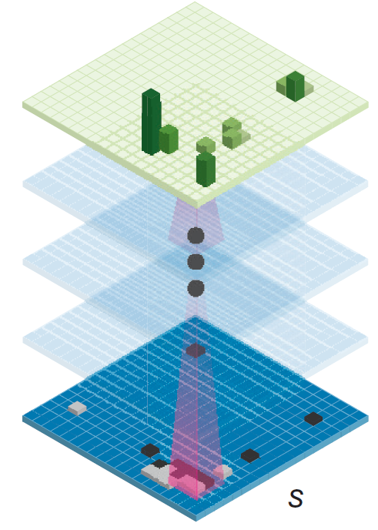
目录 content
第一节
什么是机器学习
第二节
机器学习应用场景
第三节
机器学习的流程

Slide 3
第一节
什么是机器学习

Slide 4
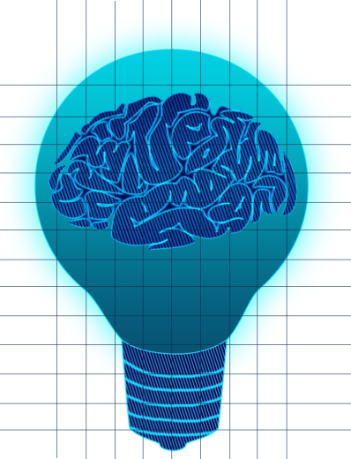
什么是机器学习？
淘宝、爱奇艺、QQ音乐等都有类似的推荐功能，它们是如何知道用户的喜好呢？
这些推荐系统背后的秘密武器正是机器学习
机器学习是研究计算机怎样模拟或实现人类的学习行为，以获取新的知识或技能，重新组织已有的知识结构使之不断改善自身的性能。

Slide 5
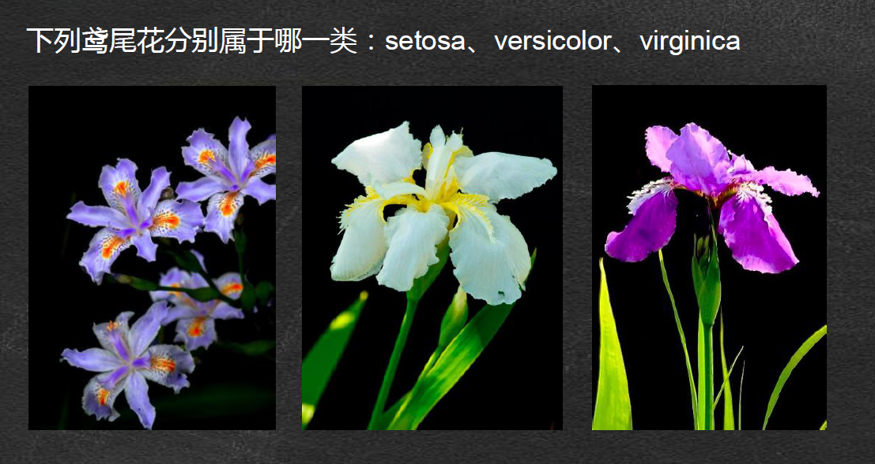
什么是机器学习？
如何让机器识别下面的鸢尾花分别属于哪一类？
山鸢尾(setosa)、变色鸢尾(versicolor)和维吉尼亚鸢尾(virginica)

Slide 6
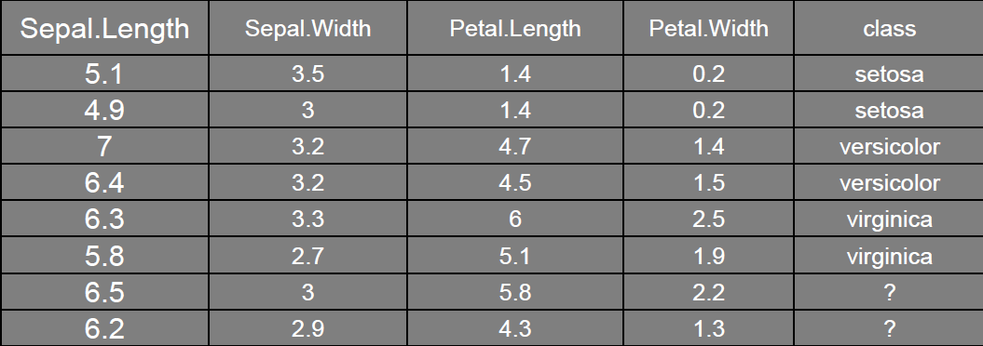
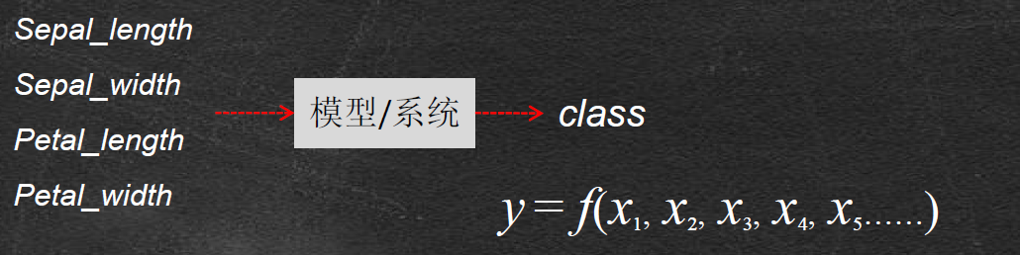
什么是机器学习？

Slide 7
什么是机器学习？
样例输入
机器学习算法
模型
训练数据
输出结果
简单来说，机器学习就是通过算法，使得机器能从大量历史数据中学习规律，并利用规律对新的样本做智能识别或对未来做预测。
与传统的为解决特定任务而实现的各种软件程序不同，机器学习是用大量的数据来“训练”，通过各种算法从数据中学习如何完成任务。

Slide 8


什么是机器学习？
机器学习
人类
历史数据
经验
训练
归纳
新的
数据
输入
模型
预测
未知属性
新的
问题
输入
规律
预测
未来
机器学习中的“训练”与“预测”过程可以可以对应到人类的“归纳”与“预测”过程。通过这样的对应，我们可以发现机器学习是对人类在生活中学习成长的一个模拟。

Slide 9
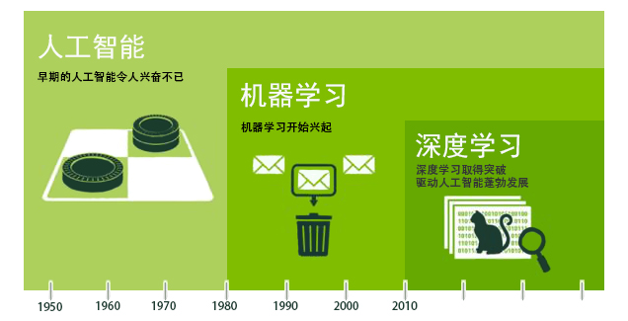
机器学习、深度学习和人工智能之间的关系
基本上，机器学习是人工智能的一个子集，深度学习则是机器学习的一个分支。如果把三者的关系用图来表明的话，则是下图：
人工智能 > 机器学习 > 深度学习

Slide 10
机器学习、深度学习和人工智能之间的关系
人工智能（Artificial Intelligence），英文缩写为AI。它是研究、开发用于模拟、延伸和扩展人的智能的理论、方法、技术及应用系统的一门新的技术科学。每当一台机器根据一组预先定义的解决问题的规则来完成任务时，这种行为就被称为人工智能。
深度学习（DL，Deep Learning）是机器学习领域中一个新的研究方向，它被引入机器学习使其更接近于最初的目标——人工智能。 深度学习利用神经网络来增强对复杂任务的表达能力，通过神经网络让机器自动寻找特征提取方法。
人工智能是目标 机器学习是手段 深度学习是方法

Slide 11
第二节
机器学习的应用

Slide 12
机器学习应用场景
（1）数据分析与挖掘
数据分析与挖掘技术是机器学习算法和数据存取技术的结合，利用机器学习提供的统计分析、知识发现等手段分析海量数据，同时利用数据存取机制实现数据的高效读写。
（2）计算机视觉
计算机视觉的主要基础是图像处理和机器学习。图像处理技术用于将图像处理为适合进入机器学习模型的输入，机器学习则负责从图像中识别出相关的模式。
手写字识别、车牌识别、人脸识别、目标检测与追踪、图像滤波与增强等都是计算机视觉的应用场景。

Slide 13
机器学习应用场景
（3）自然语言处理
自然语言处理是让机器理解人类语言的一门技术。垃圾邮件过滤、用户评论情感分类、信息检索等都是自然语言的应用场景。
（4）语音识别
语音识别是利用自然语言处理、机器学习等相关技术实现对人类语言识别的技术。Siri等智能助手、智能聊天机器人都是语音识别的应用。

Slide 14
第三节
机器学习的流程

Slide 15
机器学习的流程
对现实问题进行分析，
直接影响算法的选择、模型评估标准。
对训练好的模型进行评估测试，
验证模型是否达到业务需求。
对应问题选用合适的模型，
编写对应的模型代码。
问题定义
数据准备
模型选择和开发
模型训练和调优
模型评估测试
使用数据集启动对模型的训练，
围绕业务所需的模型目标进行调优。
数据收集：下载、爬取。
数据预处理：预处理、增强。
数据集定义和切分：训练、验证、测试。

Slide 16
机器学习的流程
1.问题定义
对现实问题进行分析，确定好问题的类型，这将直接影响算法的选择、模型评估标准。
2.数据准备
（1）数据收集
根据问题的需要，下载、爬取相应的数据。
（2）数据预处理
数据集或多或少都会存在数据缺失、分布不均衡、存在异常数据、混有无关紧要的数据等诸多数据不规范的问题，这就需要我们对收集到的数据进行进一步的处理，叫做“数据预处理”。

Slide 17
机器学习的流程
2.数据准备
（3）数据集分割
一般需要将样本分成独立的两部分：训练集(train set)和测试集(test set)。其中训练集用来训练模型，测试集用来检验训练好的模型的准确率。
3.模型选择和开发
根据确定的问题类型，选择合适的模型，编写代码实现模型。

Slide 18
机器学习的流程
4.模型训练和调优
使用训练数据集启动对模型的训练，即根据训练数据集寻找模型参数，最终得到训练好的模型。
5.模型评估测试
对训练好的模型使用测试数据集对模型进行评估测试，验证模型是否达到业务需求。

Slide 19
谢谢聆听
THANKS FOR YOUR ATTENTION

